Slide 1
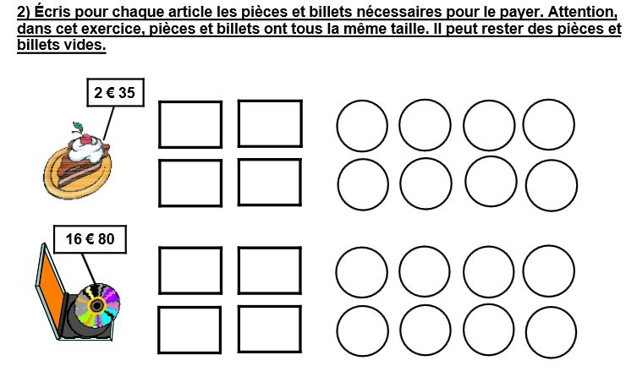
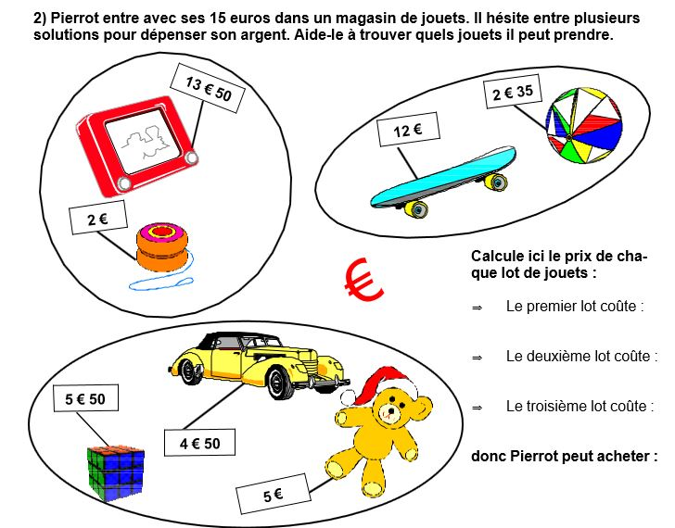
MES 5
La monnaie : les centimes
CE2
plan de travail n°13
Objectif : trouver les espèces pour payer un objet donné
Niveau 1
Objectif : calculer une dépense avec des centimes
Niveau 2

Slide 2
MES 5
La monnaie : les centimes
CE2
plan de travail n°13
Objectif: faire le lien entre les écritures des centimes
Niveau 3
Il y a deux façons d’écrire un prix de 91 centimes ou de 245 centimes.
0,91 € 0€91 2,45 € 2€45
Ecris les réponses de deux façons possibles
432 centimes c’est ………………………….………… ou ……………………………………………..
68 centimes c’est ………………………….………… ou ……………………………………………..
104 centimes c’est ………………………….………… ou ……………………………………………..
97 centimes c’est ………………………….………… ou ……………………………………………..
Objectif: faire le lien entre les écritures des centimes
Niveau 4
Ecris la réponse
2,80€ c’est ……………. centimes 5€07 c’est ……………. centimes
0€47 c’est ……………. centimes 0,59€ c’est ……………. centimes
Calcule et écris de deux façons possibles
5 objets à 25 centimes l’un coutent ……………………………………………………………………………………………….
38 objets à 10 centimes l’un coutent ……………………………………………………………………………………………….
4 pièces de 50 centimes c’est ……………………………………………………………………………………………….
5 objets à 15 centimes l’un coutent ……………………………………………………………………………………………….

